Slide 1
الاثنين 5.10.2020
تحليل وتركيب مقاطع كلمات بمد الواو (و)
المعلمة: ريم غرة

Slide 2
هيّا نقرأ المقاطع
رو جِ ـعـُ تو ما
حُ كو لا رِ وَ
قا ني بِ ـلـِ شو

Slide 3
أنا أقرأ كَلمات
سورُ
نورُ
حوتُ
يوسُفَ
فُصولُ
نُمورُ
تَقولُ
يَقودُ
يَزورُ

Slide 4
هيّا نضغط على الرابط ونستمتع بالشرح عن تحليل الكلمات الى مقاطع
https://www.youtube.com/watch?v=W4HIk6Jp35k&feature=emb_logo

Slide 5
أنا أحلّل إلى مقاطع
فولُ
سورُ
رُ
سو

Slide 6
نُجومُ
جُسورُ
يَفوزُ
خَروفُ

Slide 7
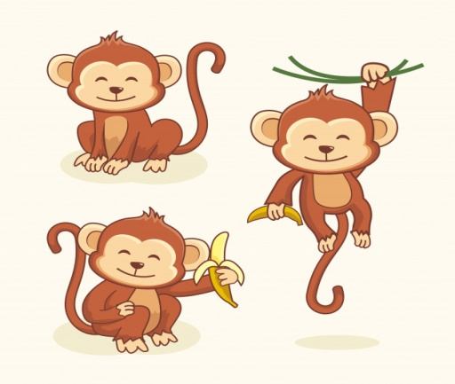
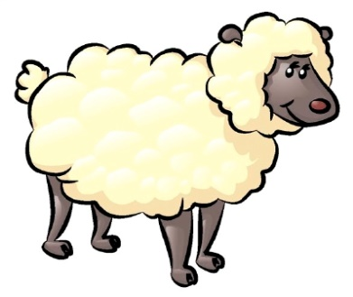
هيّا نَكْتُب المقطع الناقص في الكلمة
قُـ-- دَ
--ـيورَ
خَـ-- فُ

Slide 8
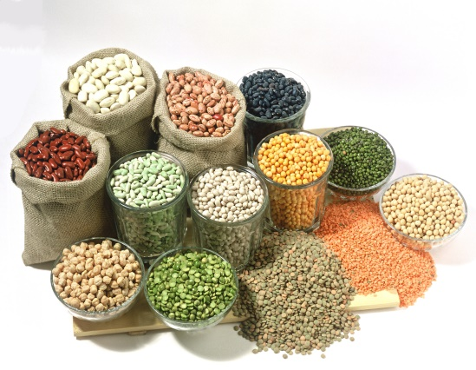
حـُ-- بُ
زُهو--
--ـروسُ

Slide 9
نُلائم الكلمة للصورة
طُيورُ
زُهورُ
شُموعُ

Slide 10
نقرَأُ جُمَلًا
رَوانُ في داري
جَمالُ في داري
سُجودُ في داري
يوسُفُ في داري

